Slide 1
Ung bướu

Slide 2
Các đề mục
Tổng quan về ung bướu
Phân độ ung bướu theo TNM
Các loại ung thư thường gặp
Các phương pháp điều trị

Slide 3
Tổng quan về ung bướu
Bướu là:
Khối mô tân tạo, do tăng sản bất thường của tế bào
Tồn tại lâu dài hoặc vĩnh viễn
Ít phụ thuộc vào qui luật cân bằng nội mô
Có thể tiến triển lành tính – ác tính (ung thư)

Slide 4
Tổng quan về ung bướu
Bướu lành >< Ung thư
Phân biệt về mặt lý thuyết
Về thực hành: khó phân biệt
=> bướu lành + khả năng di căn = ung thư

Slide 5
Tổng quan về ung bướu
Bướu lành >< Ung thư
Có thể xem: bướu lành -> nhóm của bướu ác
Phân nhiều nhóm
Bướu lành
Bướu ác biệt hóa tốt
Bướu ác biệt hóa trung bình
Bướu ác biệt hóa kém

Slide 6
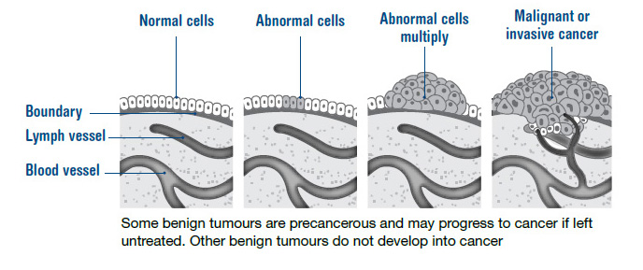
Tổng quan về ung bướu
Ung thư tại chỗ - xâm lấn

Slide 7
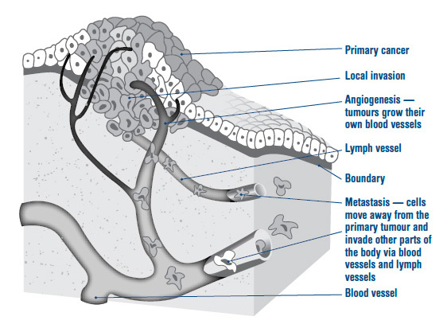
Tổng quan về ung bướu
Ung thư tại chỗ - xâm lấn

Slide 8
Tổng quan về ung bướu
Bướu lành | Ung thư
Biệt hóa | Ít biệt hóa
Hiếm có phân bào | Thường có phân bào
Phát triển chậm | Phát triển nhanh
Không xâm lấn | Xâm lấn
Không phá hủy | Phá hủy
Có vỏ bọc | Không có vỏ bọc
Không tái phát | Tái phát
Không di căn | Di căn
Không ảnh hưởng lên cơ thể | Ảnh hưởng lên cơ thể

Slide 9
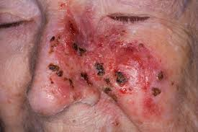
Tổng quan về ung bướu
Vài hình ảnh minh họa
Ung thư da

Slide 10
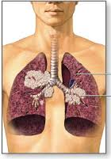
Tổng quan về ung bướu
Vài hình ảnh minh họa
Ung thư phổi

Slide 11
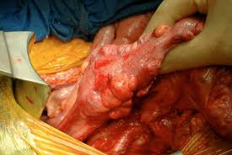
Tổng quan về ung bướu
Vài hình ảnh minh họa
Ung thư ruột

